Slide 1
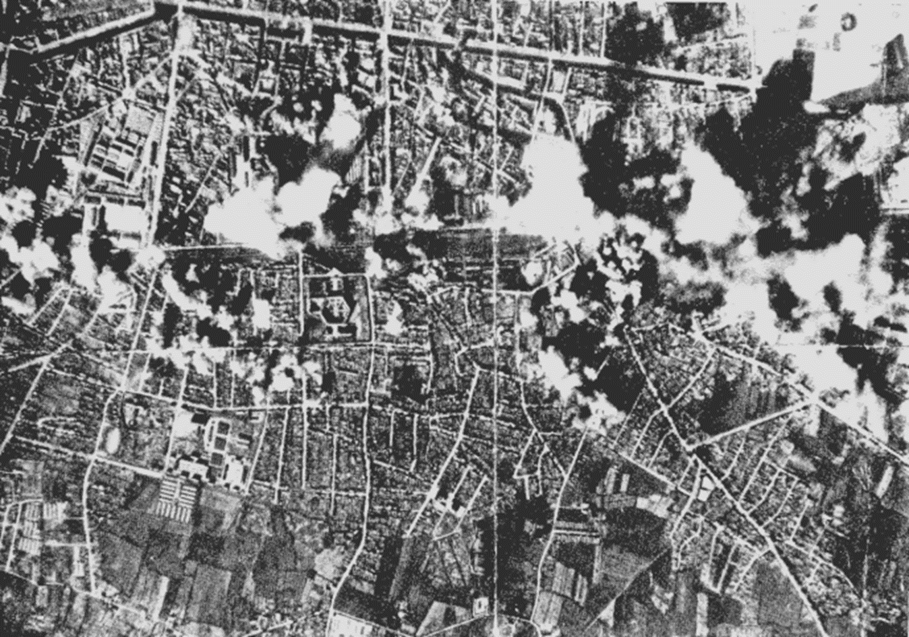
Les quais
Champ de Mars
Rue St-Hélier
Avenue Janvier
Gare
L’Economique
Cimetière
de l’Est

